Slide 1
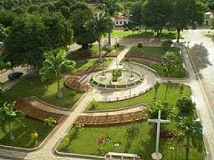
Ode a Dom Basílio
Dom Basílio, 19 de julho de 2011.

Slide 2
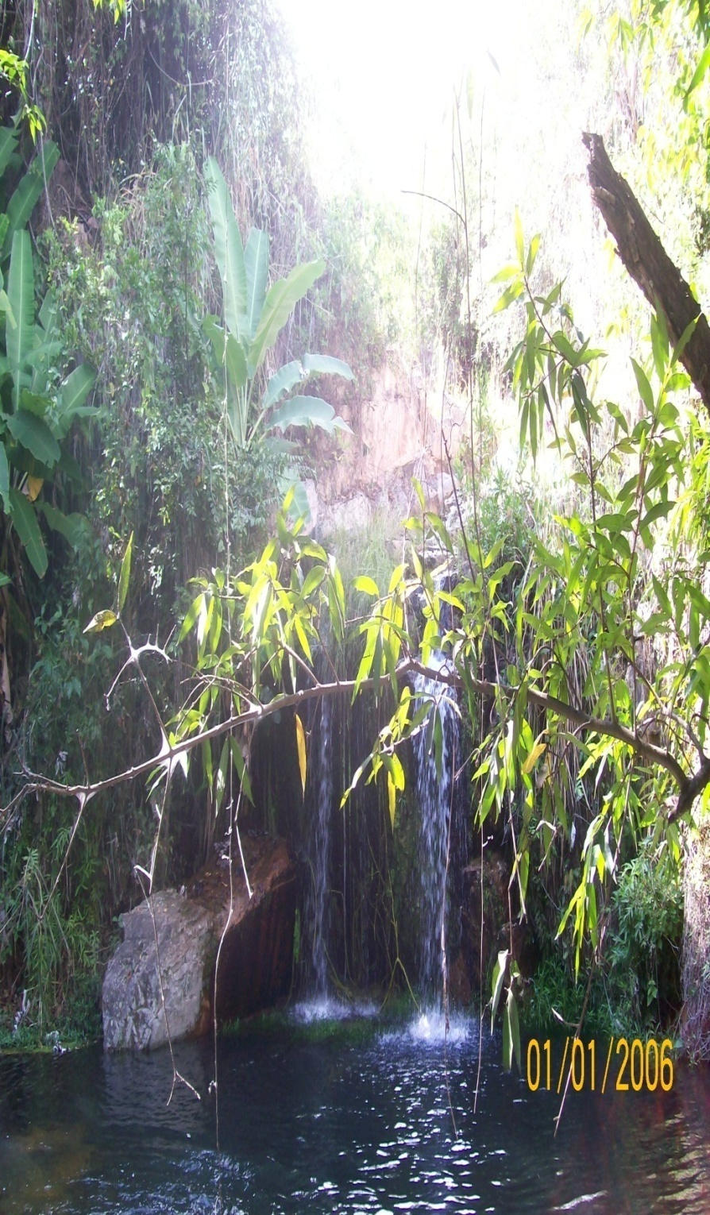
Em 1715 bandeirantes paulistas
Chegaram nessa região
E as terras que encontraram
Fizeram uma divisão.
Instalaram-se em pontos estratégicos
Timóteo em Morrinhos
e Manoel no Maranhão.

Slide 3
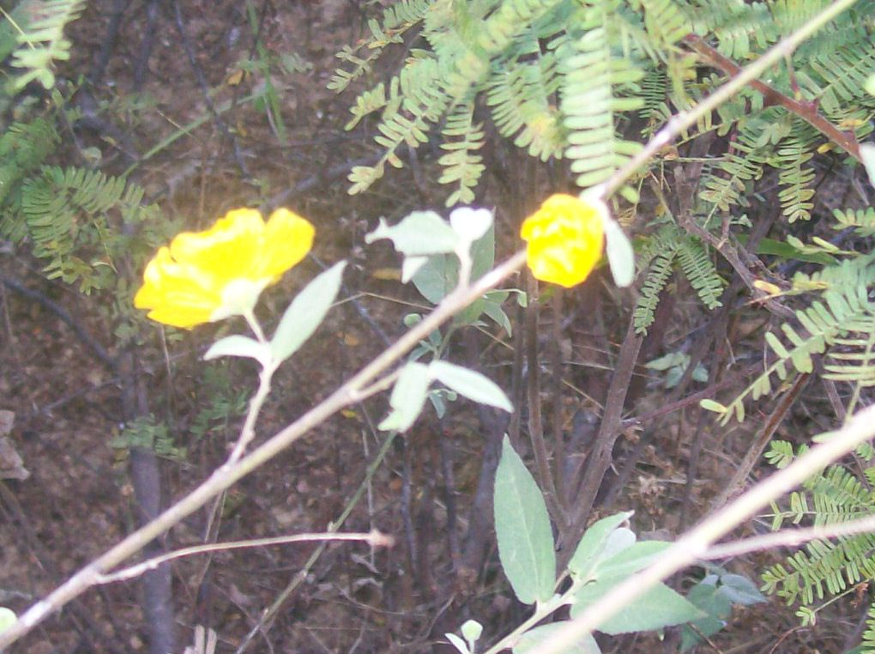
Timóteo casou-se com Rosa Angélica
Manoel casou-se com Teodora
Ambos tiveram filhos
Que fizeram parte dessa história
Seus feitos marcantes
Estão presentes em nossa memória.

Slide 4
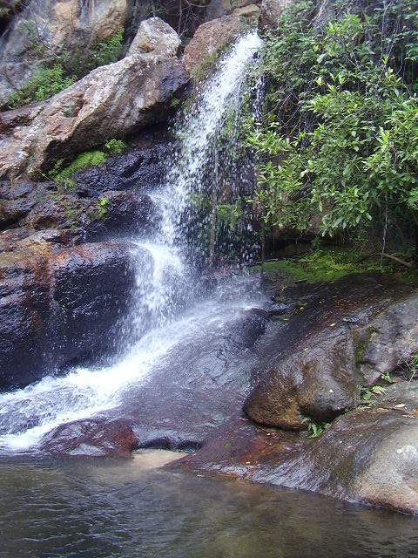
Manoel teve oito filhos
E, entre eles um se destacou
Manoel Alves Pereira Júnior
Um título ele herdou
O famoso Major do Maranhão
Conhecido assim ficou.

Slide 5
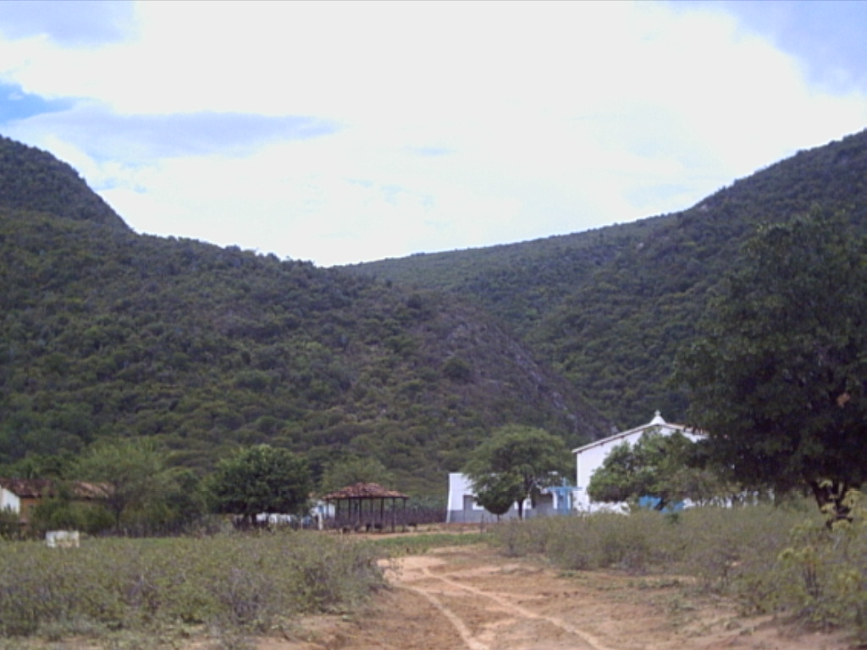
O Major do Maranhão
Era famoso por sua maldade
Maltratava seus escravos
Com requinte de crueldade
E a qualquer um que lhe desagradasse
Sem choro, nem piedade.

Slide 6
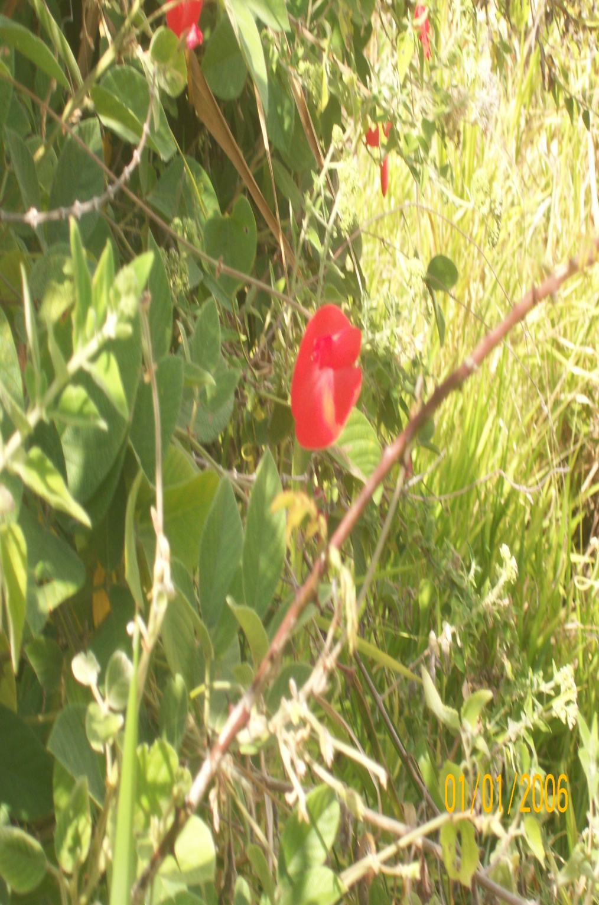
Voltando a Timóteo Alves
Que com Rosa se casou
Dos quatro filhos que tiveram
Um aqui se destacou
Na história de nosso povo
Rodrigo Alves foi o principal benfeitor.

Slide 7
O Major do Maranhão
Casou-se com Ana Maria
Dessa união, seis filhos nasceria
Rita e Manoel Olímpio
Que muito nos honraria.

Slide 8
Num casamento consanguíneo
Rita e Rodrigo um laço firmaram
Juntaram o patrimônio
Que da família herdaram
Não tendo filhos dessa união
Para São João Batista seus bens deixaram.

Slide 9
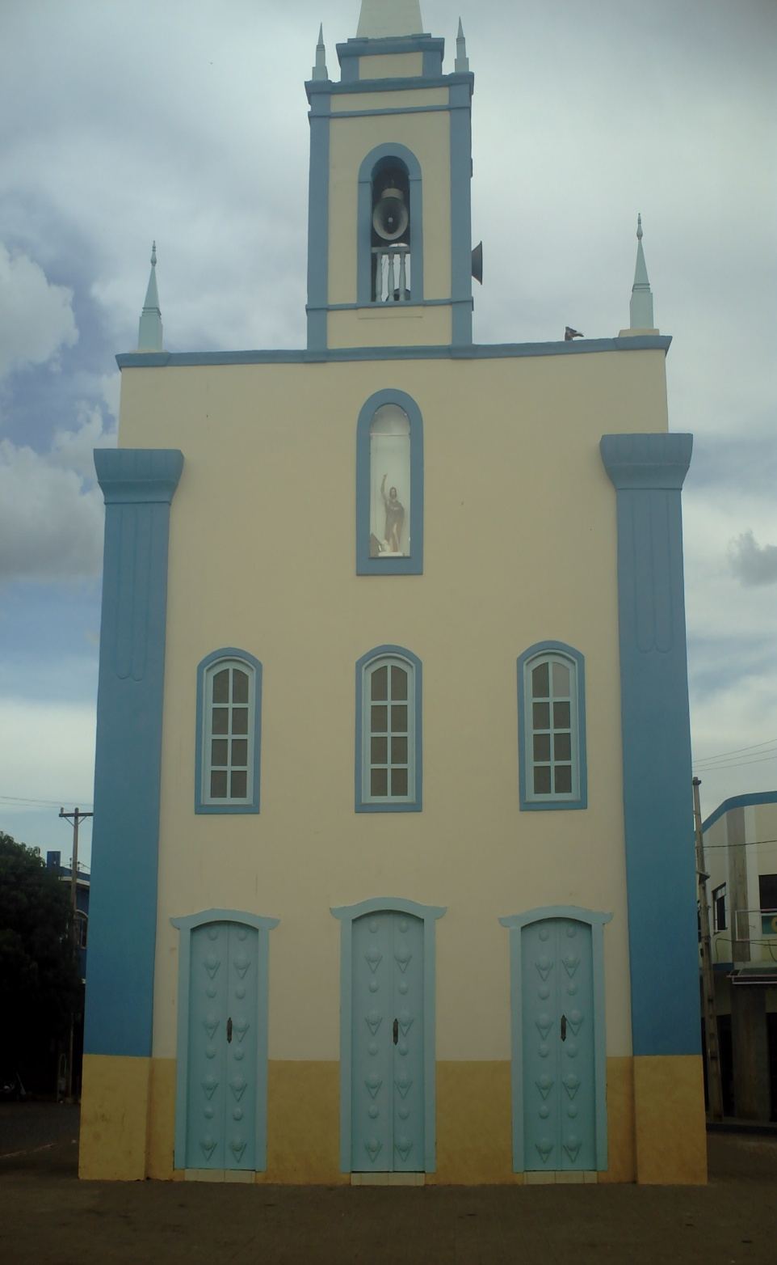
Uma capela eles construíram
Para celebrar a devoção
Tendo como padroeiro
O glorioso São João
Hoje é a igreja Matriz
Seus corpos sepultados lá estão.

Slide 10
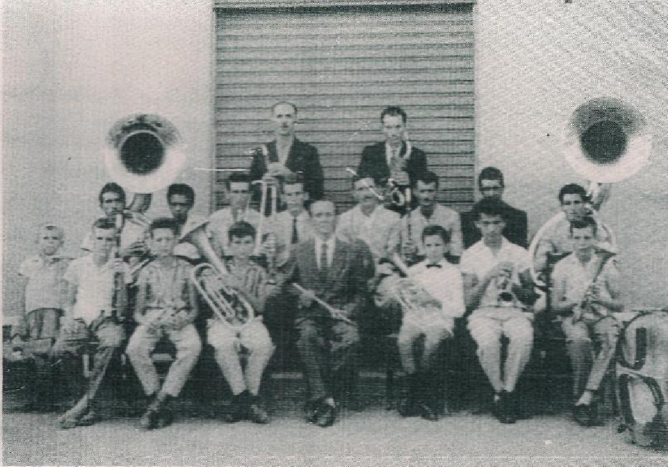
Uma herança cultural
Rodrigo nos deixou
Foi o primeiro maestro
Da filarmônica que fundou
Motivo de muito orgulho
Que por este sertão ecoou.

Slide 11
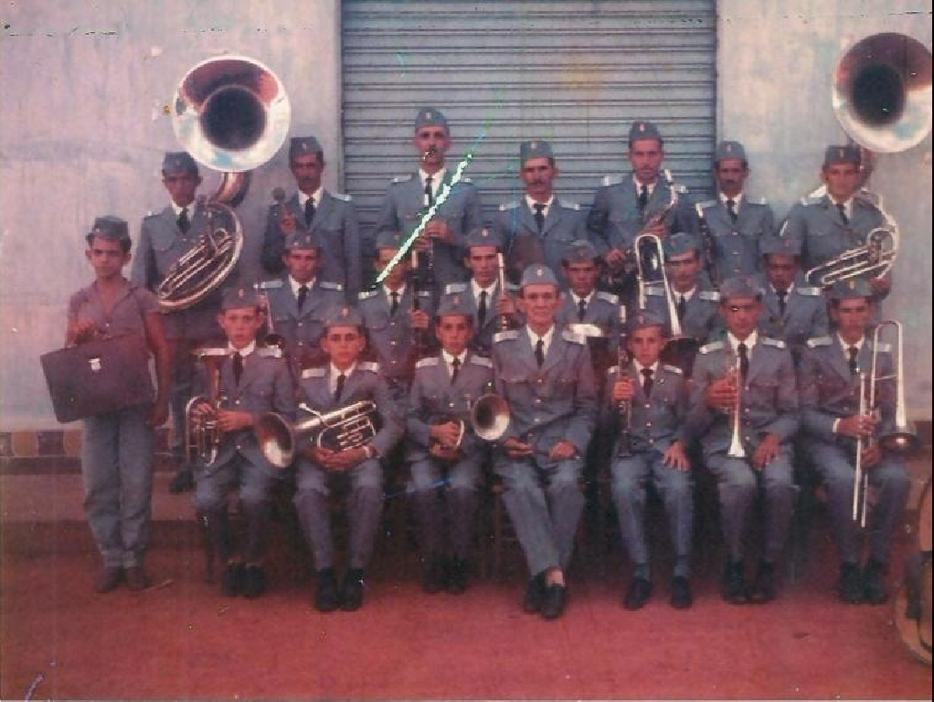
No decorrer da história
Seus músicos renovaram
Homens de grande talento
Pela filarmônica passaram
Sebastião Lopes e João Queiroz
Um legado aqui deixaram.

Slide 12
Manoel Olímpio Alves Pereira
Filho do Major do Maranhão
Irmão de Rita Olímpia
Padre tornou-se então
Sagrou-se bispo Dom Basílio em Manaus
Confirmando a sua devoção

Slide 13
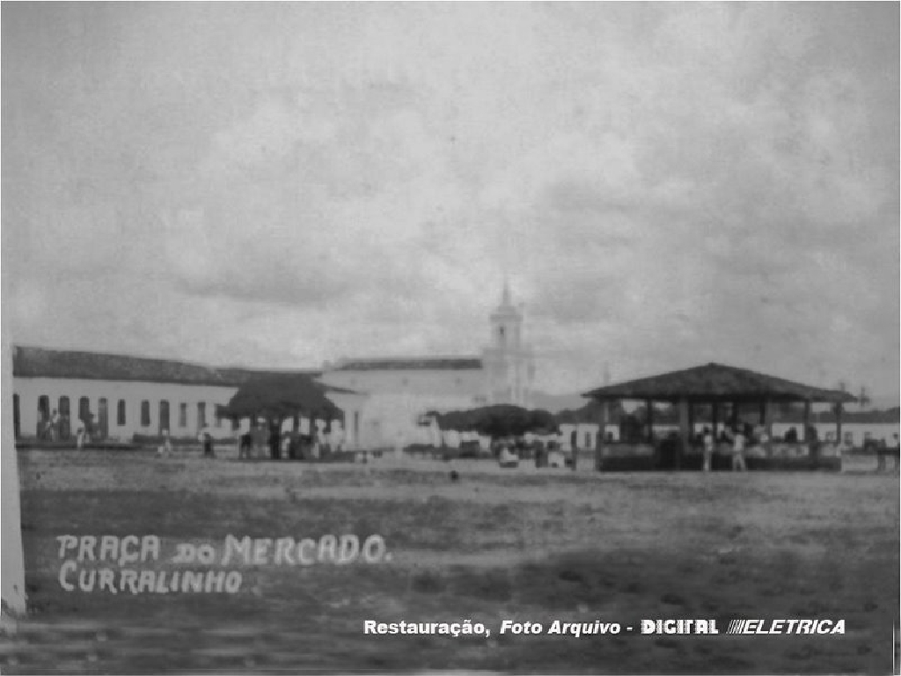
Em tempos mais remotos
Vila de Curralinho foi chamado
Em razão das fazendas
E da criação de gado
Foi assim que se deu início
A instalação do povoado.

Slide 14
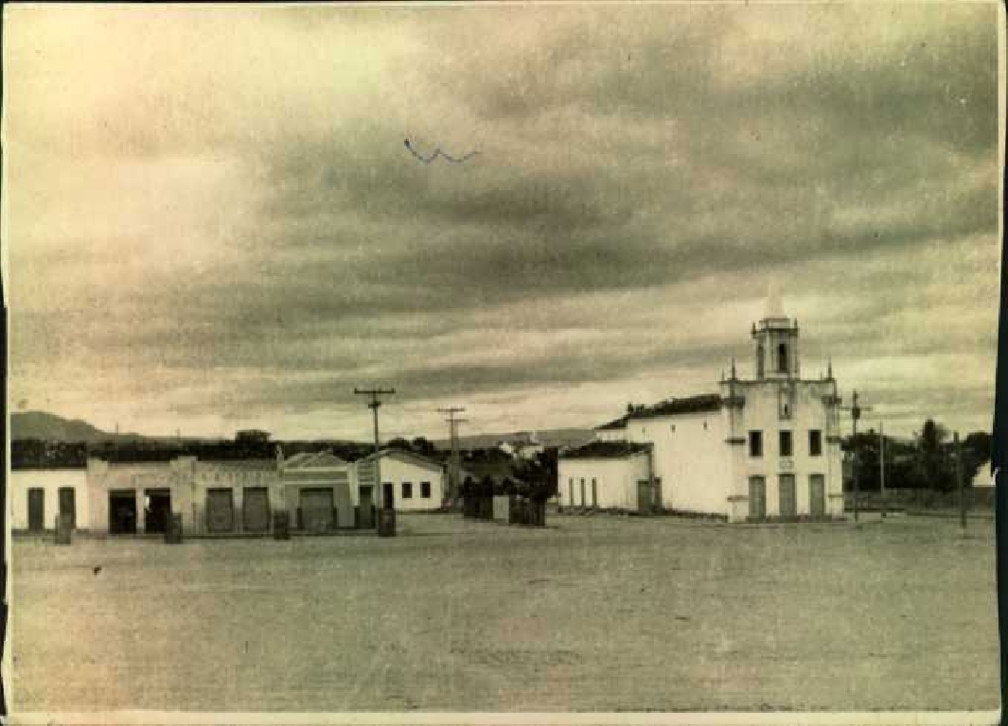
Em 1954, Ibirocaim
Era o nome do lugar
Em virtude do filho ilustre
Este povo quis mudar
Passou a se chamar Dom Basílio
Para este homenagear.

Slide 15
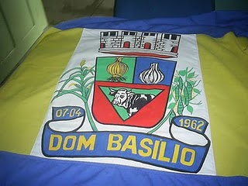
Na luta pela emancipação
Muitos homens se empenharam
Filhos desta terra
E outros que por aqui chegaram
Em mil novecentos e sessenta e três
O propósito conquistaram.

Slide 16
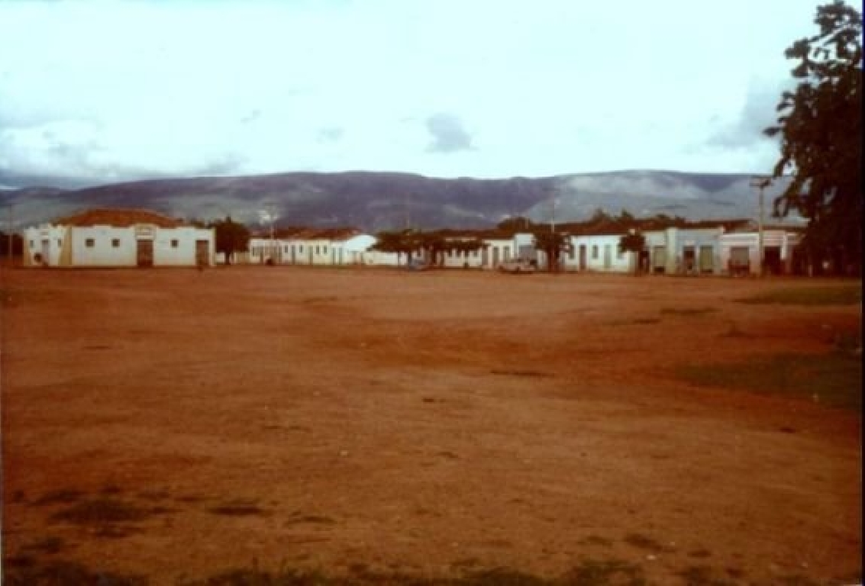
Tantos nomes, tantos feitos
Relatados nestes instantes
Refletem a nossa história
Como filhas amantes
Desta terra que hoje recebe
Seus ilustres visitantes.

Slide 17
Lila Aguiar
Graduada em Letras Vernáculas pela UNEB- Universidade do Estado da Bahia e Pós Graduada em Literatura e Identidade Cultural pela Faculdade Atlântico
Maria José Barbosa
Graduada em Letras Vernáculas pela UNEB - Universidade do Estado da Bahia
Por ocasião da visita da Família de Hermes Lima ao município

